Slide 1
Лекція 5-6
Стратегія та функції цифрового маркетингу

Slide 2
Питання:
Стратегія цифрового маркетингу
Особливості функцій цифрового маркетингу
Види та рівні цифрового маркетингу
Аналіз ринку та споживачів
Зовнішнє середовище компанії
Методи аналізу зовнішнього та внутрішнього маркетингового середовища
Джерела зовнішньої та внутрішньої маркетингової інформації
Товарна політика
Цінова політика
Збутова політика
Комунікаційна політика
Рекламний бюджет
Планування: визначення цільових аудиторій, термінів та бюджетів
Бюджетування маркетингової діяльності

Slide 3
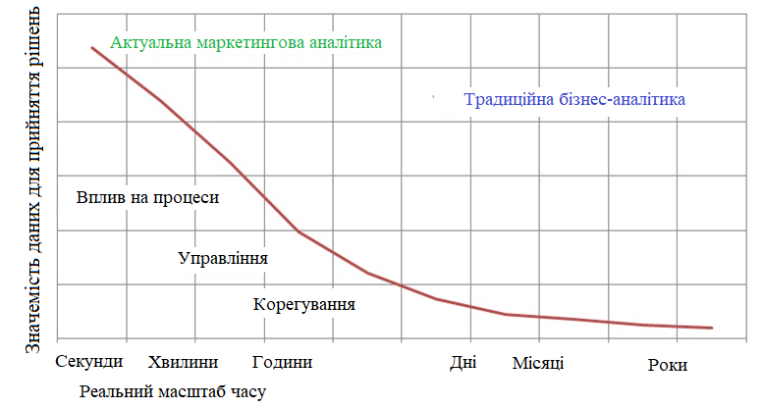
На сучасному ринку зростає темп змін маркетингової ситуації для більшості товарів та послуг. У таких умовах систематичне і комплексне маркетингове планування, що дозволяє компанії раціонально розподілити наявні ресурси, заздалегідь підготуватися до можливих змін над ринком, є конкурентною перевагою, а обов'язковою умовою сталого становище фірми над ринком.
Дж. Вествуд порівнює маркетинговий план із картою: «Він показує, куди рухається компанія і як вона збирається туди дійти».

Slide 4
Стратегія та функції цифрового маркетингу
Маркетингова стратегія заснована на виконанні кількох функцій, які покликані забезпечити успіх підприємства на Інтернет ринку:
грамотна постановка цілей та формулювання завдань (дають ясне розуміння того, чого ми хочемо досягти в результаті);
прогноз розвитку ситуації та план заходів для досягнення цілей (дають можливість вчасно побачити точки відхилення від наміченого шляху та скоригувати свої дії);
персональна відповідальність посадових осіб за реалізацію цілей (надає можливість контролювати діяльність виконавців);
розрахунок бюджету видатків на реалізацію плану (дозволяє оптимізувати та обґрунтувати витрати на реалізацію заходів щодо просування продукції - це, як правило, є вирішальним фактором, що дозволяє спеціалістам-маркетологам «захистити проект» перед керівництвом компанії та фінансовими службами);
стратегічне планування, тобто розробка та реалізація маркетингової програми (підприємство набуває конкурентної переваги, ефективно використовуючи власні ресурси з урахуванням змін у зовнішньому середовищі).

Slide 5
Маркетингова стратегія - це систематичний процес планування, який включає оцінку маркетингових можливостей і ресурсів, постановку маркетингових цілей та розробку маркетингового плану з подальшим його впровадженням та контролем.
Введемо визначення плану маркетингу, запропоноване Ф. Котлер.
План маркетингу - система заходів, пов'язаних за термінами, фінансовими ресурсами та відповідальними виконавцями, щодо досягнення поставлених цілей і вирішення проблем, що виникають перед підприємством у сфері підвищення його конкурентоспроможності на майбутній період.
Функції цифрової маркетингової стратегії:
1.Визначати можливості підвищення прибутку у майбутньому.
2.Давати можливість прогнозувати зовнішні зміни.
3.Створювати найкращий захист для вашого підприємства в майбутньому.
4.Заохочувати до збору відповідної інформації.
5.Распределять ресурси підприємства у необхідних напрямах.
6.Прагнути поліпшення коштів комунікації у компанії.
7.Забезпечувати належний зв'язок усіх видів діяльності.
8.Обгрунтувати необхідність розробки.
9. Враховувати принципи планування зверху та знизу при організації даного підходу.
10. Забезпечити розуміння системи та її цілей усіма співробітниками.
11. Узгодити цикл планування та терміни.
12.Забезпечувати можливість коригування (у тому числі і для використання можливостей).
13. Забезпечувати контроль над реакцією із зовнішнього середовища.

Slide 6
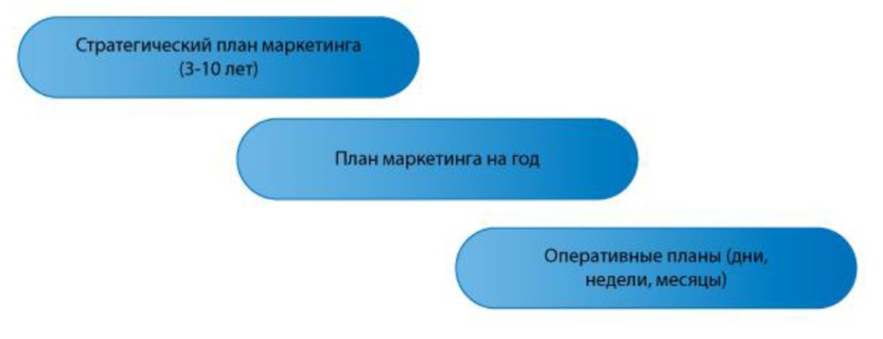
Види та рівні маркетингового планування
Система маркетингових планів підприємства здебільшого є триступеневу модель (рис. 1).
Рис. 1. Система маркетингового планування

Slide 7
Структура маркетингового стратегічного плану Ф. Котлер запропонував наступну структуру маркетингового плану:
1.Управлінське резюме.
2.Поточний стан ринку (маркетинговий аудит).
3.SWOT-аналіз.
4.Завдання та проблеми.
5. Маркетингова стратегія.
6. Маркетинговий комплекс.
7.Програма дій.
8. Бюджети.
Контроль за Дібб та Л. Сімкіним пропонують більш розгорнуту структуру повного маркетингового плану.
1.Управлінське резюме.
2. Цілі (в т.ч. заяву про місію).
3.Предісторія по продуктам/ринкам (маркетинговий аудит).
4.SWOT-аналіз.
5. Маркетинговий аналіз.
6. Маркетингові стратегії.
7. Заява про прогноз очікуваних продажів та результатів.
8. Маркетингові програми.
9.Контроль та оцінка: моніторинг процесу.
10. Фінансові бюджети.
11. Операційні питання.
12.Додатки.

Slide 8
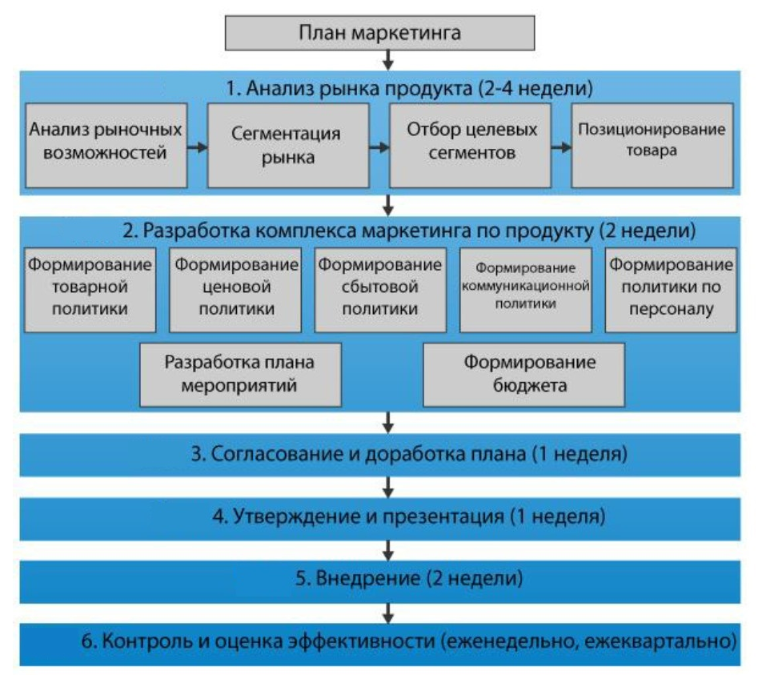
Рис. 3. Схема розробки плану маркетингу

Slide 9
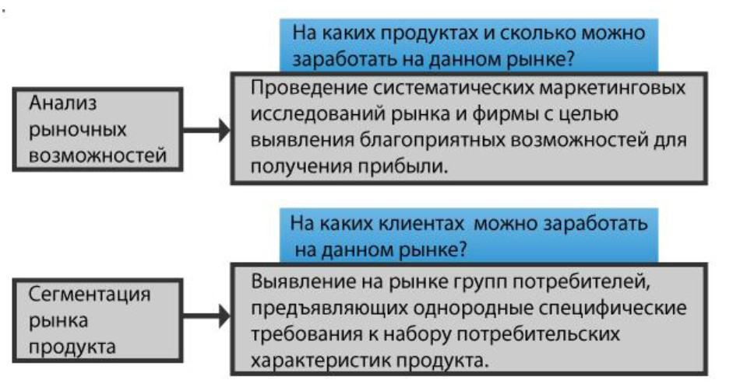
Аналіз ринку та споживачів
Рис. 4. Основні питання під час аналізу ринку

Slide 10
Аналіз споживачів включає дослідження:
-Потреб, які задовольняє продукт;
-Покупців та споживачів товару;
-Сегментації покупців;
-Процесу здійснення покупки;
-Сприйняття споживачем товару.
Аналіз ринку включає:
-Визначення стадії життєвого циклу ринку;
-Визначення обсягу ринку та його сегментування.
Аналіз факторів що впливають на ринок (5 сил конкуренції М. Портера, що впливають на розвиток бізнесу:
1.Покупці (клієнти);
2.Постачальники (якщо їх немає, просто не враховують);
3. Діючі конкуренти;
4.Нові конкуренти;
5.Товари-заменители;
-Прогноз основних тенденцій ринку.
Конкурентний аналіз передбачає:
-Аналіз конкурентів (обсяги продажів, місце на ринку, сприйняття споживачем, аналіз ринку і конкурентів у ретроспективі, аналіз 5 сил конкуренції М. Портера);
-Визначення факторів успіху і конкурентних переваг (SWOT-аналіз).

Slide 11
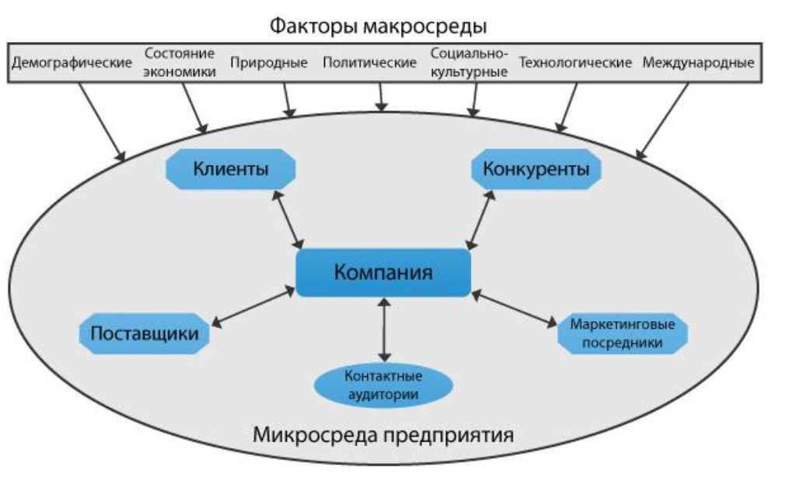
Мікросередовище компанії об'єднує в собі об'єкти взаємного впливу підприємства та навколишніх об'єктів.
До об'єктів мікросередовища належать: посередники, постачальники, конкуренти, групи впливу та споживачі продукції (послуг).
Основне завдання аналізу впливу зовнішніх факторів полягає у встановленні переліку та оцінці факторів, що становлять загрозу або сприяють розвитку підприємства.
Рис. 5. Схема проведення аналізу довкілля

Slide 12
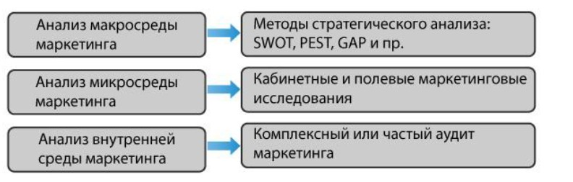
Методи аналізу зовнішнього та внутрішнього маркетингового середовища
Рис.6. Методи дослідження зовнішнього та внутрішнього маркетингового середовища

Slide 13
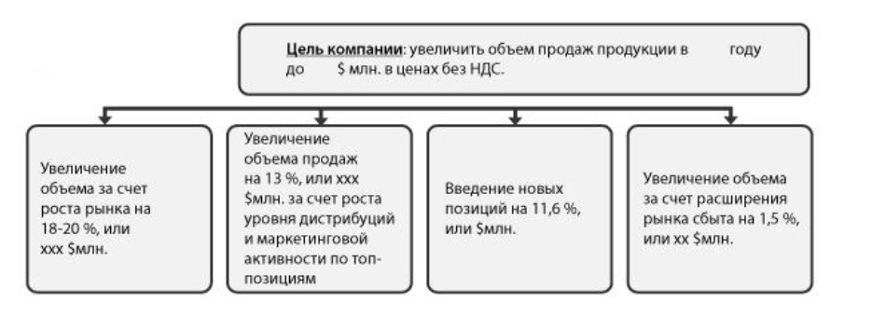
За результатами аналізу формується план продажу за наступною схемою
Рис. 7. Моделювання продажів компанії

Slide 14
Товарна політика
Товарна політика — сукупність заходів, зорієнтованих досягнення цілей підприємства. Товарна політика включає асортиментну політику з урахуванням обраної стратегії.
Товарна політика (політика щодо розробки та продажу нового товару, широти асортименту товарів, що продаються і т.д.) включає визначення основної товарної стратегії (диференціація, диверсифікація, вертикальна інтеграція, вузька спеціалізація), а також маркетингові характеристики товарів, для чого наводяться такі дані:
- Планування асортиментного ряду продукції;
-Аналіз товарів-замінників та аналогів на кожному сегменті ринку;
- Ступінь відповідності продукції вимогам конкретних покупців та споживачів даних сегментів ринку;
-Контроль якості продукції, вимоги до післяпродажного обслуговування, до організації поставок, до упаковки продукції;
–патентний та юридичний захист та чистота товарів;
-Витрати на освоєння товарів у виробництві, терміни освоєння нового асортименту;
-відомість товарної марки підприємства кожному з сегментів ринку.
Основні інструменти товарної політики:
-Якість пропонованих товарів;
-Модифікації (зміни) товару;
-Кількість товарних ліній;
-Кількість марочного товару;
-позиціонування марок;
-Дизайн у рамках товарних ліній;
-Розширення або звуження товарного асортименту.

Slide 15
Цінова політика
Наступний етап — розробка цінової політики щодо обраного асортименту.
Цінова політика - визначення ціни товару та правила (умови) її зміни.
Під час проведення цінової політики беруться до уваги такі позициї:
- Завдання ціноутворення;
-Результати моніторингу та аналізу цін конкурентів;
-Співвідношення рівня цін на підприємстві з рівнем цін конкуруючих організацій;
-Залежність попиту від ціни товару (еластичність попиту);
-Відповідність оптимальному співвідношенню між ціною і споживчою вартістю товару;
- Ступінь новизни товару;
-Вибрана тактика цінової політики;
-Наявність аналогів або товарів-замінників;
-Вибір методу встановлення цін;
-відповідність ціни новизні та якості товару, сервісної політики та обслуговування, престижу торгової марки підприємства, довжині каналу реалізації, типу використовуваного посередника, характеру ринку (первинний або вторинний).

Slide 16
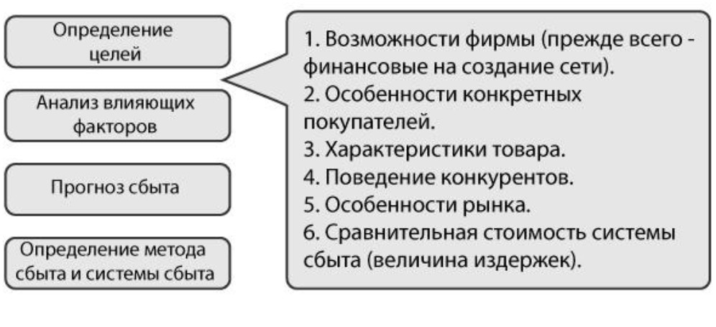
Етапи формування збутової політики
Рис. 8. Етапи формування збутової політики

Slide 17
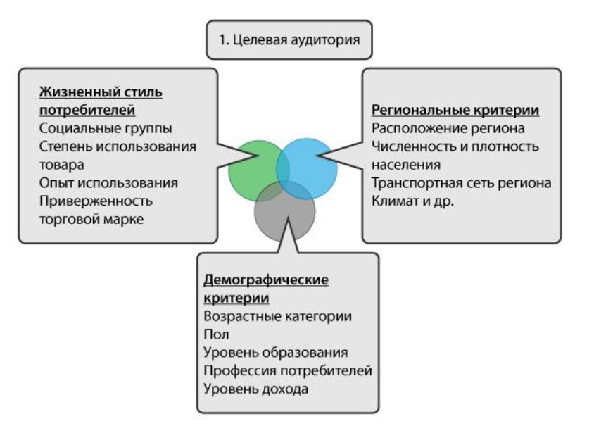
Виявлення цільових аудиторій
Рис. 9. Виявлення цільових аудиторій

Slide 18
Показники плану цифрового маркетингу
У ході виконання плану та використання наявних ресурсів, як фінансових, так і тимчасових, необхідно оцінювати, наскільки прогнозована ситуація відповідає реальній. У зв'язку з цим слід визначити періодичність контролю.
Наведемо основні показники, які можна включити до контрольного списку критеріїв оцінки виконання плану.
Традиційні показники плану маркетингу.
1. Частка ринку, займана підприємством та її динаміка, %.
2.Обсяг продажів.
3.Маржинальний прибуток.
П_{маржинальная прибыль}= О_{обсяг продажів —} В_{прямі витрати (виробництво)}. (1)
4.Маржинальний прибуток за новими продуктами.
5. Маркетинговий дохід підприємства.
Зазвичай вимірюється як різниця обсягу продажів, обумовлена маркетинговими зусиллями підприємства протягом аналізованого періоду часу (динаміка обсягу продажів).
6.Маркетингова прибуток підприємства.
П_{маркетингова прибуток} = Д_{маркетинговий дохід} - О_{Освоєний бюджет маркетингу}. (2)
7. «Знання, споживання, лояльність».
8.Кількість нових клієнтів.
9.Показники ефективності використання фінансових коштів, що виділяються на маркетинг:
-Кількість торгових угод щодо числа проведених комерційних переговорів;
- Частка адміністративних витрат на маркетинг в обсязі продажів.
Розрахунок ефективності заходів
Едоля витрат у додатковому доході = (Витрати / доп. Дохід) * 100.

